Slide 1
鐵達尼號乘客資料的訓練預測
第14組
B062040014李品慧 B072040008陳嘉儀
B072040007黃政嘉 B075020033謝朋潔

Slide 2
CONTENT
Part 01
Part 02
程式概述
方法介紹
Part 03
Demo

Slide 3
Part 01
程式概述

Slide 4
程式概述
2.觀察各個特徵與存活的關係
4.使用分類模型進行預測
1.讀檔，填補缺失值
3.選取其中幾個特徵進行訓練
5.再選取不同特徵值進行訓練
6.比較不同特徵值的預測結果

Slide 5
Part 02
分類方法介紹

Slide 6
分類方法
支援向量分類(SVC)
決策樹
隨機森林
邏輯迴歸

Slide 7
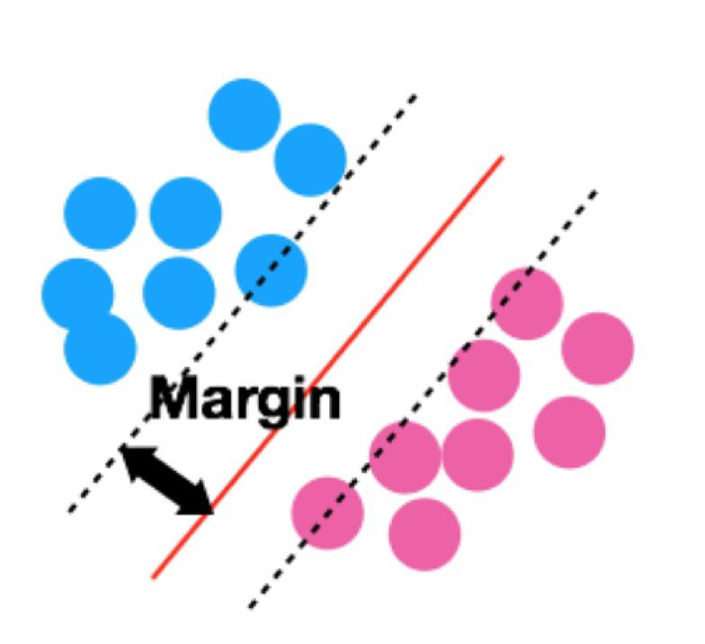
支援向量分類(SVM)
SVM的核心是將資料的特徵投射到高維度，找到超平面，去分割不同類別的資料點，且使分離的程度越大越好。
分離的距離就是Margin，目標是找到Max Margin。

Slide 8

決策樹、隨機森林
決策樹:
用樹狀結構、設計很多參數去分類樣本。
隨機森林:
森林有許多決策樹，且決策樹之間都沒有關連。
隨機輸入一個樣本讓森林中的每一顆決策樹分別進行判斷，找到
此樣本屬於哪一類，然後看哪類被選則最多，就預測此樣本為該
類。

Slide 9

邏輯迴歸
邏輯迴歸一種統計學上分析數據的方法，可用於了解兩個或多個變數間是否相關、相關方向與強度關係。
運用邏輯回歸裡的二元變數(binary variable)，這類變數的數值只有兩種可能，也就是 ”是” 或 ”不是”。

Slide 10
Part 03
Demo

Slide 11
謝謝

